Slide 1
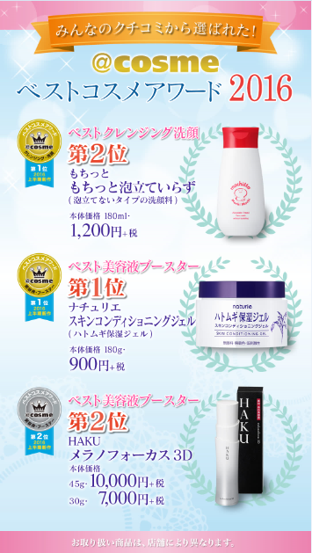

気持ち少し太めでおねがいします。
文言はこのままでよいので、文字色をプロモーションのページに合わせて、白フチの緑字にして下さい。文字も少し大きめでお願いします。

Slide 2


今回は商品画像を左に、一番右側を受賞名、受賞順位と商品名に
していただけますか？また、ブランド名、商品名は目立つように黄色い
線を後ろに引いていただけますと（マーカー？）幸いです。
受賞ロゴと後ろに引いていただいているゲッケイジュ？はかぶってもかまいません。

Slide 3
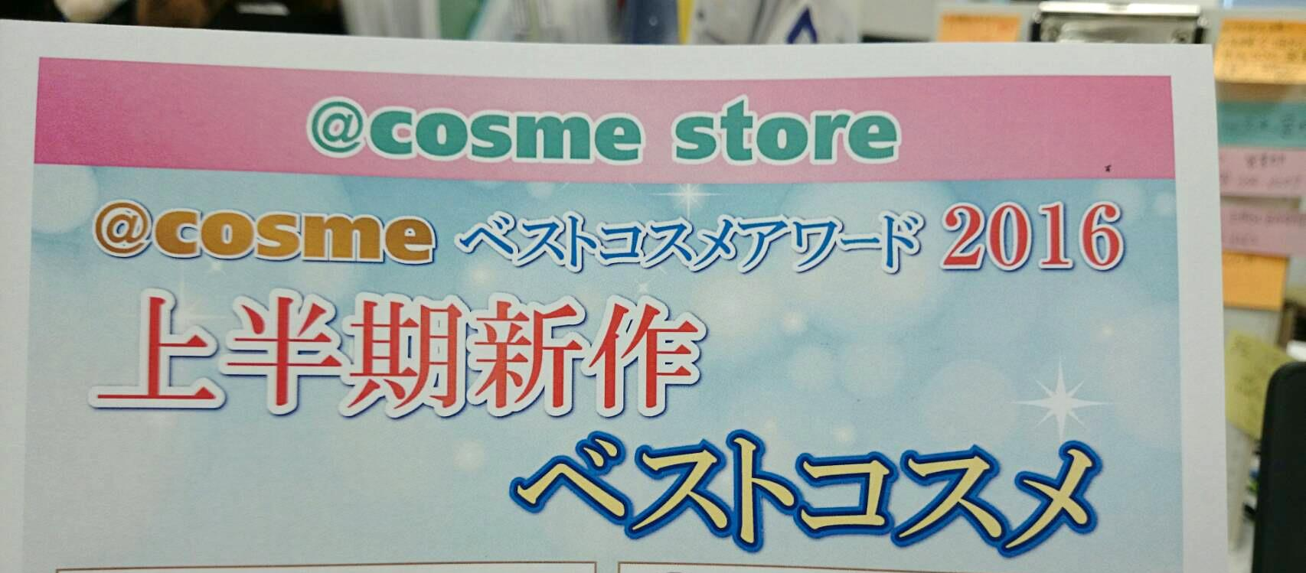


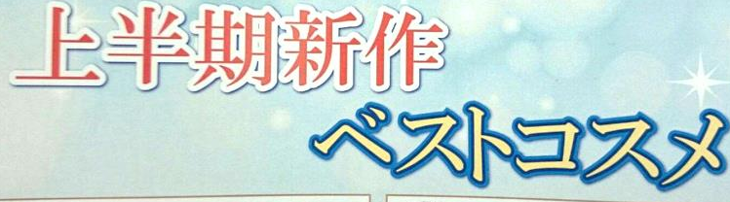

空白が寂しくなってしまうので、リボンは商品紹介ページと同様、ピンクの帯にのせて、左図のように上半期新作ベストコスメを少し目立たせていただけますでしょうか？文字の色はおつくりいただいた、「上半期新作」は紺
ベストコスメは水色にしていただき、白フチと影をつけて立体感をつけたいです。

